Slide 1
C++
Langage objet

Slide 2
C ++
Classes et notions associées

Slide 3
Note importante
Les informations contenus dans ce support
sont susceptibles de révisions ultérieures.

Slide 4
Plan de la séance
Une classe QQC?
Attributs
Portée
Méthodes
Getter/Setter
Constructeur
Destructeur
Classes et notions associées

Slide 5
Les classes
Un objet c’est quoi ?

Slide 6
Un objet
Une calculatrice…
Une maison…
Un personnage…
Peut faire des choses, et contient des infos.
Classes et notions associées

Slide 7
Un objet=> Une responsabilité
Une calculatrice… se présenter
Une maison… allumer son écran
Un personnage… nombre de pièces
Calculatrice.allumer()
Maison.nbr_pieces()
Personnage.se_presenter()
Classes et notions associées

Slide 8



La programmation objet
se_présenter()
dire(qqch)
chanter()
utiliser(objet)
Pers_2
Calc_1
Mais_1
Pers_1
allumer()
eteindre()
sommer(qqch,qqch)
nbr_pieces()
se_verrouiller()
Classes et notions associées

Slide 9
Une classe => un blueprint
Qu’est ce que ça contient comme info?
Qu’est ce que ça peut faire?
Ex : Un Etudiant contient :
Un nom
Un taux
Et il peut :
Parler
Boire
Etudier
Classes et notions associées

Slide 10

Une classe => un blueprint
Ex : Un Etudiant contient :
Un nom
Un taux
Et il peut :
Se Présenter
Parler
Boire
Etudier
Bob
(Objet)
Etudiant (classe)
Nom Taux
se_presenter() parler() boire() etudier()
Alice
(Objet)
Classes et notions associées

Slide 11
Comment on fait ?
class Etudiant{…};
Attention !
Une majuscule (règle de codage)
Un ‘;’
Et dans mon main :
Etudiant Bob, Alice; //Deux instances d’Etudiant
Classes et notions associées

Slide 12
Les attributs

Slide 13
C’est quoi ?
Ce qui définit l’objet
Pour Etudiant :
Son nom
Son taux
Classes et notions associées

Slide 14
Les attributs
class Etudiant{
string nom;
float _taux;
};
Quasiment comme dans les structures
Assistant : Une classe Etudiant, et on affiche son nom STP
Classes et notions associées

Slide 15
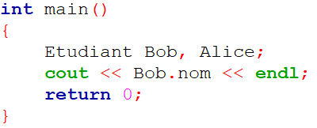

Les attributs
class Etudiant{
string nom;
float _taux;
};
Classes et notions associées

Slide 16
La portée
Encapsulation => Masquage.
Par défaut, tout est caché => private
Accessible uniquement par la classe
Il faut donc utiliser un mot clé pour donner l’accès à tout le monde => public
D’autres existent, on verra plus tard
Classes et notions associées

Slide 17

Les attributs
class Etudiant{
public :
string nom;
float _taux;
};
Manque l’initialisation…
Assistant !
Classes et notions associées

Slide 18
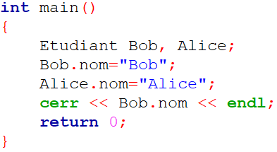
Les attributs initialisation.
class Etudiant{
public :
string nom;
float _taux;
};
Trop facile….
Classes et notions associées

Slide 19
Encapsulation !
Il y a une raison pour laquelle par défaut, tout est en private.
Exemple : nom, taux
Donc les attributs : toujours private.
Mais du coup, on fait comment ?
Classes et notions associées

Slide 20
Les méthodes

Slide 21
C’est quoi ?
Ce que peut faire mon objet (des fonctions).
Pour Etudiant :
se_presenter()
parler()
boire()
etudier()
Classes et notions associées

Slide 22
Les méthodes
class Etudiant{
void se_presenter(){
cout<<"Je m'appelle "<<nom<<" et j'ai "<<taux<<" g/L."<<endl;
}
};
Dans la classe (ou mieux un .h, on y vient)
Classes et notions associées

Slide 23
Répartition des fichiers
main.cpp
Les interactions
Etudiant.cpp
L’implémentation des méthodes
Etudiant.h
Le prototype de la classe
Classes et notions associées

Slide 24
Répartition des fichiers
2 fichiers pour CHAQUE classe :
Un pour le code : classe.cpp
Un pour les prototypes : classe.h
Attention !
La classe entière est dans le .h
Le code des fonctions est dans le .cpp
Dans le .cpp
#include "Classe.h"
Classe::methode()
Dans le .h
Eviter le using namespace std
Assistant !
Classes et notions associées

Slide 25
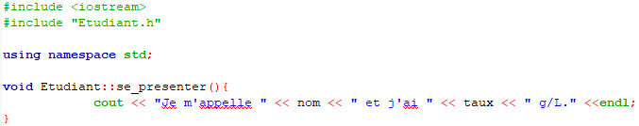
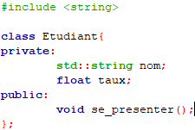
Répartition des fichiers
main.cpp
Les interactions
Etudiant.cpp
Etudiant.h
Classes et notions associées

Slide 26
A vous
Allez, on se réveille

Slide 27
Du coup
Comment faire pour initialiser le nom, le taux… ?
15 min
Attention !
void initialiser(…)
Je veux le séparer dans un .h et un .cpp
Je veux le faire même si je n’ai pas toutes les infos
Classes et notions associées

Slide 28
Méthodes
//Dans le .h
void initialiser(string _nom ="Henry", float _taux = 0);
//Dans le .cpp
void Etudiant::initialiser(string _nom ,float _taux)
//Pas de valeurs par défaut
{
nom = _nom;
taux = _taux;
}
Classes et notions associées

Slide 29
Les méthodes
Et la portée des méthodes ?
Pour Etudiant il nous reste:
boire() augmente le taux
etudier() diminue le taux
parler() dépend du taux
Assistant !
Classes et notions associées

Slide 30
Boire ou étudier ?
//Dans le .h
void boire ();
void etudier();
//Dans le .cpp
void Etudiant::boire ()
{
taux = taux + 0.2 ;
}
void Etudiant::etudier()
{
taux = taux - 0.1;
}
Classes et notions associées

Slide 31
Parler
//Dans le .h
void parler();
//Dans le .cpp
void Etudiant::parler(){
if( taux >= 1 and taux < 2){
cout << nom << " : Parle moins vite..." << endl;
}
else if( taux < 1){
cout << nom << " :Je suis bien !" << endl;
}
else{
cout << nom << " :#YOLO SWAG" << endl;
}
}
Classes et notions associées

Slide 32
Bon la suite…
Mais du coup si je veux modifier une seule info,
ou bien obtenir cette info?
string getNom ()
void setNom (string _nom)
float getTaux ()
void setTaux (float _taux)
Classes et notions associées

Slide 33
Getters Setters
Attention !
C’est utilisé extrêmement fréquemment,
mais de plus en plus délaissé
Pourquoi ?
Classes et notions associées

Slide 34
Les constructeurs et destructeurs

Slide 35
Problème
On aimerais bien pouvoir initialiser l’objet au début, à sa création.
On a :
Cette notation : string chaine("Bonjour")
Avec : classe instance(parametres)
Et : instance(parametres) ressemble BEAUCOUP à une fonction
Classes et notions associées

Slide 36
Mécanique
Il existe une fonction exécutée à la création de l’objet
Le constructeur
Et une exécutée à la destruction de l’objet
Le destructeur
Classes et notions associées

Slide 37
Constructeur
Classe()
Etudiant(); //.h
Etudiant::Etudiant(){…} //.cpp
Attention ! Rien devant (pas de void)
Classes et notions associées

Slide 38
Destructeur
~Classe()
~Etudiant(); //.h
Etudiant::~Etudiant(){…} //.cpp
Attention ! Rien devant (pas de void), mais un ~
Classes et notions associées

Slide 39
Assistant !
On veut un message me disant
"Etudiant cree " quand on construit un Etudiant
" Etudiant détruit " quand on détruit un Etudiant
Et on teste !
Classes et notions associées

Slide 40
Oui mais !
On sait que l’on peut surcharger des fonctions (signature…)
Donc question : Comment faire pour créer un constructeur qui prend en paramètre des valeurs d’initialisations ?
Ex : Je veux pouvoir écrire :
Etudiant Alphonse("Alphonse", 0.3);
Assistant, un dernier effort !
Classes et notions associées

